Slide 1

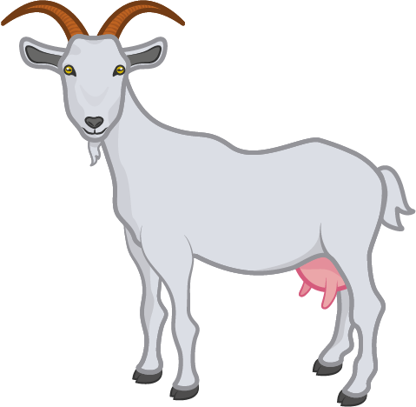




Unidade 6 - Proba
Cualificación
Nome e apelidos
Data
1. Completa o texto coas palabras correctas. (1 punto)
duración da viaxe velocidade medio de transporte
O meu ___________________ favorito é o tren. A ___________________ adoita ser maior ca se vas en avión, pero paréceme máis cómodo, e hai algúns que chegan moi rápido, pois van a moita ___________________.
2. Marca cun X as palabras derivadas. (1 punto)
escritura
nuboeiro
libraría
vento
mesa
ventada
3. Escribe unha palabra derivada para cada palabra primitiva. (2 puntos)
auga _____________
carta _____________
pan _____________
música _____________
peso _____________
crema _____________
4. Completa as palabras con bl ou br. (1 punto)
ca ___a
___oques
___usa
li___os
Método Snappet 2º curso - Unidade 6. Páxina 1 de 2

Slide 2






Unidade 6 - Proba
Nome e apelidos
Data
5. Escribe o plural dos substantivos. (2 puntos)
pintura:________________
mar: ________________
coliflor:________________
mono: ________________
coche: ________________
árbore:________________
6. Escribe os adxectivos que correspondan a cada substantivo. (1 punto)
rápido verdes maduros laranxa
plátanos _________
sombreiro _________
uvas _________
coello _________
7. Fai un debuxo e escribe un título para a portada deste folleto. (2 puntos)
O campionato de
baloncesto terá lugar
no pavillón do colexio.
Participará todo o
alumnado de primeiro
ciclo.
Anímate e apúntate!
Venres, día 10, a partir
das tres da tarde.
Método Snappet 2º curso - Unidade 6. Páxina 2 de 2

